Slide 1
Правила и приемы доработки типовых конфигураций 1С
Маркин Иван Сергеевич
Начальник Отдела веб-разработки и внедрения портальных решений, Департамент информационных технологий

Slide 2
Концепция минимизации «разрушений»
Ее суть в том, что всегда следует выбирать те способы решения задач, которые обеспечат более простое обновление конфигурации в будущем, даже если такое решение несколько сложнее в реализации. Понятно, что это должно делаться без фанатизма, в разумных рамках, но разработчик всегда должен помнить о том, что конфигурация остается на поддержке, и анализировать, насколько его код усложнит обновление конфигурации в будущем, выбирая наиболее подходящее решение.
2

Slide 3
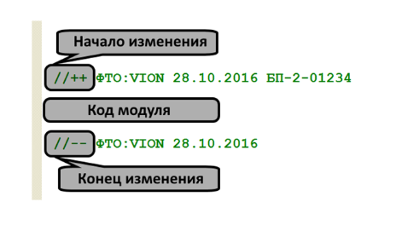
Комментирование изменений кода
В начале изменения находится открывающий комментарий (начинается со знаков //++)
В конце – закрывающий комментарий (начинается со знаков //--)
А те изменения, который выполнил разработчик, находятся в середине.
3

Slide 4
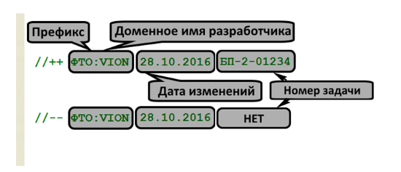
Комментирование изменений кода
Префикс проекта
Доменное имя разработчика.
Дальше идет дата изменений. По дате сразу видно, когда была сделана модификация: три года назад, полгода назад или вчера.
Затем идет номер задачи, который ставится только в открывающем комментарии.
4

Slide 5
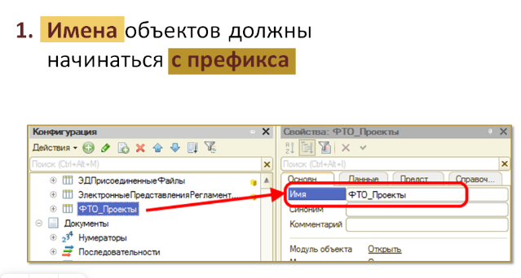
Добавление объектов верхнего уровня
Во-первых, это визуально выделяет добавленный элемент в конфигурации и в коде сразу видно, что это – наш добавленный объект.
Во-вторых, достигается уникальность имени, потому что поставщик может добавить свой объект с тем же именем. И если мы будем использовать свой префикс, то это гарантирует, что наше имя будет уникально.
5

Slide 6
Добавление объектов верхнего уровня
Комментарии ко всем добавленным объектам должны содержать специальную метку с именем разработчика и номером задачи. Эта метка аналогична открывающему комментарию из модуля, только без специальных символов
6

Slide 7
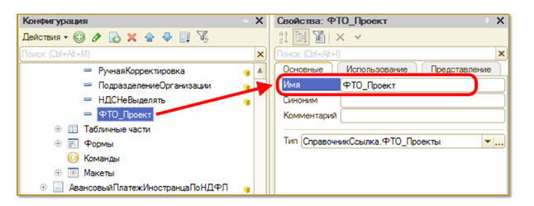
Добавление подчиненных объектов
Под добавлением подчиненных объектов я подразумевется добавление реквизитов, макетов, форм и т.д. в объекты конфигурации.
Для добавления подчиненных объектов в типовые объекты конфигурации действуют следующие правила.
Имена должны начинаться точно так же с префикса. За счет этого мы добиваемся уникальности имени и визуально тоже всегда понятно, что это – наш объект.
7

Slide 8
Добавление подчиненных объектов в типовые объекты конфигурации
Под добавлением подчиненных объектов я подразумевется добавление реквизитов, макетов, форм и т.д. в объекты конфигурации.
Для добавления подчиненных объектов в типовые объекты конфигурации действуют следующие правила.
Имена должны начинаться точно так же с префикса. За счет этого мы добиваемся уникальности имени и визуально тоже всегда понятно, что это – наш объект.
8

Slide 9
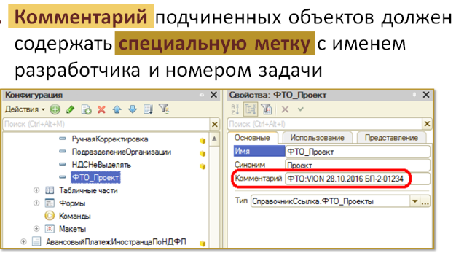
Добавление подчиненных объектов в типовые объекты конфигурации
комментарий точно так же содержит специальную метку, чтобы было понятно, кто, когда и зачем.
9

Slide 10
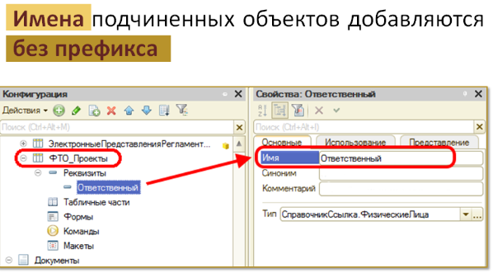
Добавление подчиненных объектов в объекты, добавленные в рамках проекта
Синонимы таких подчиненных объектов также задаются без префикса, потому что никакого специального выделения не надо.
10

Slide 11
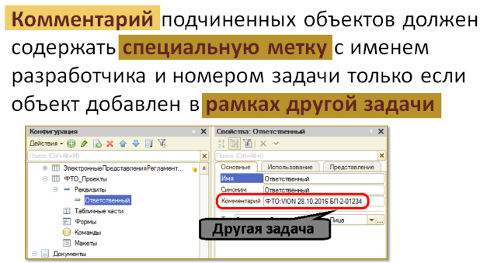
Добавление подчиненных объектов в объекты, добавленные в рамках проекта
11

Slide 12
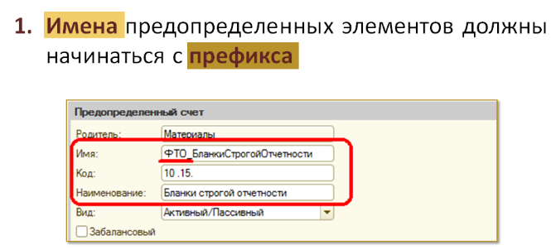
Добавление предопределенных элементов в типовой объект конфигурации
А если мы добавляем предопределенные элементы в объекты, добавленные в рамках проекта, то
Его имя не будет содержать префикса, так как нет необходимости его как-то выделят
12

Slide 13
Использование общих модулей и их строгая структура
Для различных неоднократно используемых процедур, функций, обработчиков подписок и регламентных заданий следует добавлять собственные модули, оставляя типовые модули неизменными. И если разработчик захочет разместить какую-то экспортную процедуру в типовом модуле, то так делать не надо, надо создать свой модуль.
общие модули добавляются по правилам добавления объектов верхнего уровня (имя и метка в комментарии и т.д.)
13

Slide 14
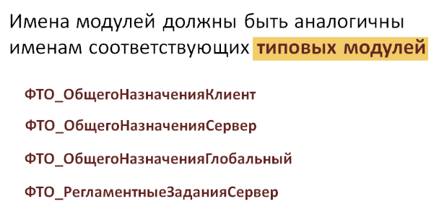
Использование общих модулей и их строгая структура
14

Slide 15
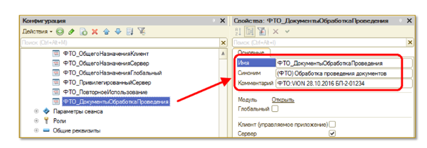
Использование подписок и их строгая структура
Подписки следует использовать для обработки различных событий, связанных с типовыми объектами, таких как:
Перед записью
При записи
Можно конечно взять и отредактировать модуль типового объекта, вставив свой код в соответствующую процедуру. Но это – плохой способ.
Лучше вместо этого добавить подписку на обработку этого события.
15

Slide 16
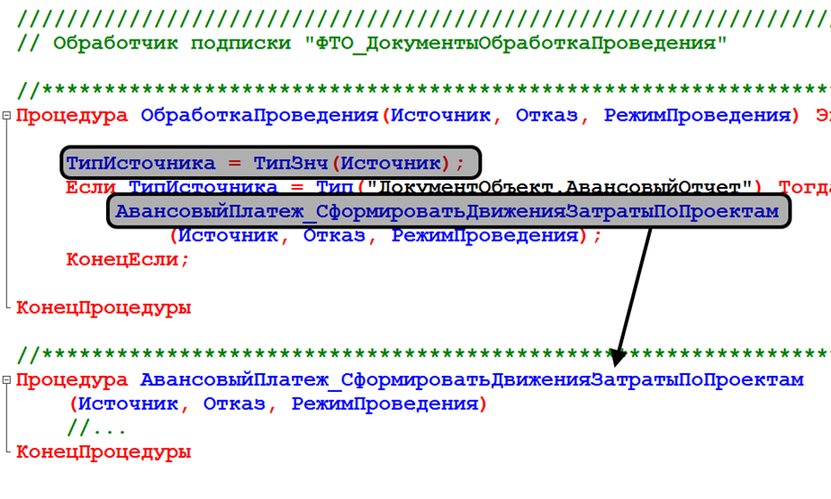
Использование подписок и их строгая структура
В результате, порядок действий для создания подписки такой:
Одна подписка,
Один общий модуль
И ничего другого уже не надо: модуль документа остается неизменным – в «дважды измененных» он уже не покажется.
16

Slide 17
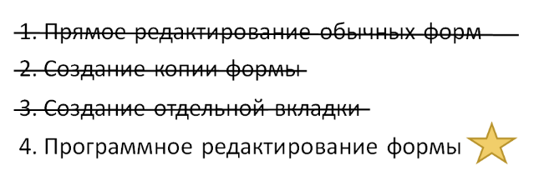
Редактирование форм
17

Slide 18
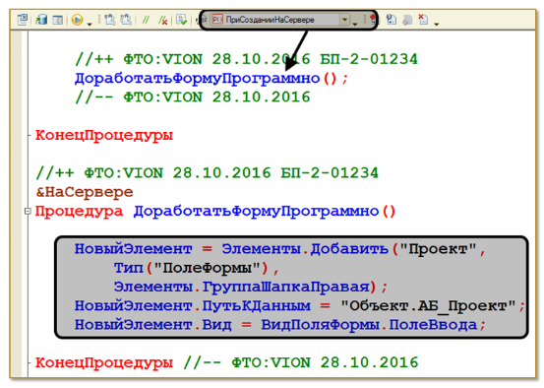
Редактирование форм
В конфигурациях на базе БСП 2 (таких, как ERP, Бухгалтерия и т.д.) добавился обработчик СобытияФорм.ПриСозданииНаСервере(), который среди прочего, заходит еще и в переопределяемый модуль.
18

Slide 19
Принципы работы с ролями
Принципы работы с ролями заключаются в следующем:
Если возможно, то типовые роли следует всегда оставлять неименными. Нужно хорошо подумать, действительно ли необходимо изменить именно типовую роль или можно поступить как-то по-другому.
Права на добавленные объекты конфигурации мы назначаем в новых, специально созданных ролях. Поэтому когда я добавляю в конфигурацию отчет, и для него нет подходящей заранее добавленной нами роли, я создаю отдельную роль. И потом уже эта роль добавляется в нужные профили. А типовые роли не меняются.
19

Slide 20
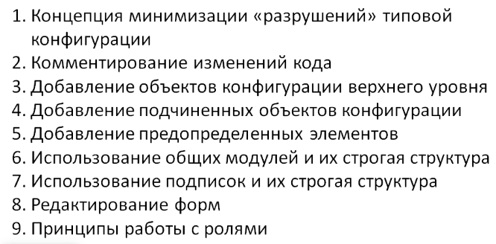
9 правил модификаций
20

Slide 21
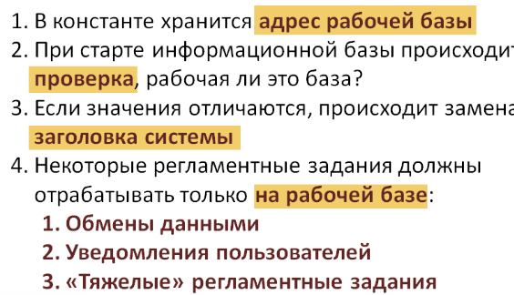
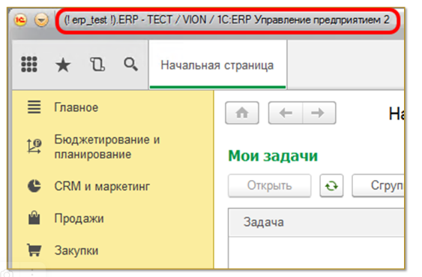
Самоидентификация тестовых баз
Это особенно полезно тогда, когда у разработчиков (или у консультантов) открыто много баз (рабочая, тестовая, разработческая и т. д.) и они могут нечаянно ошибиться и поменять данные в рабочей базе. А если заголовок изменен, то уже «на автомате» – глаза в левый верхний угол, смотришь, что это за база – ага, тестовая, можно менять.
Таким образом, мы делаем изменение данных в информационных базах более безопасным.
21

Slide 22
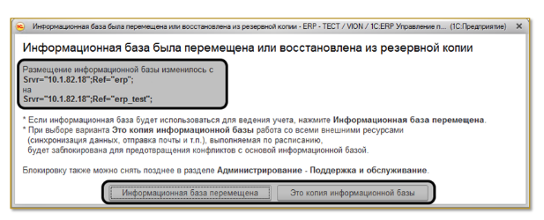
Самоидентификация тестовых баз
В конфигурациях на базе БСП 2 есть похожий механизм: если расположение информационной базы меняется, то задается вопрос – это копия базы или база была перемещена.
22

Slide 23
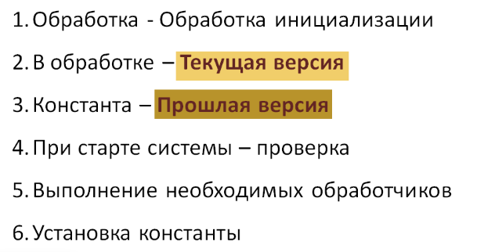
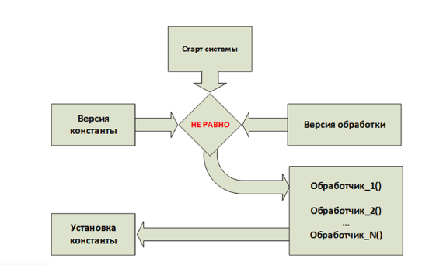
Обработка инициализации
Зачем это нужно? Часто при добавлении в конфигурацию новой функциональности необходимо произвести какие-то действия в самой базе данных: например, добавили предопределенный элемент справочника, и теперь нужно заполнить его реквизиты.
23

Slide 24
Введение в поставку и поддержку конфигураций
Общая схема обновления
Подробно рассмотрим ситуацию на примере любого свойства объекта метаданных. Возможны следующие варианты:
 | Пользователь | Поставщик | Правило обновления
1 | Менял | Не менял | Взять из конфигурации пользователя
2 | Менял | Менял | ?
3 | Не менял | Не менял | Взять из конфигурации пользователя
4 | Не менял | Менял | Взять из конфигурации поставщика
24

Slide 25
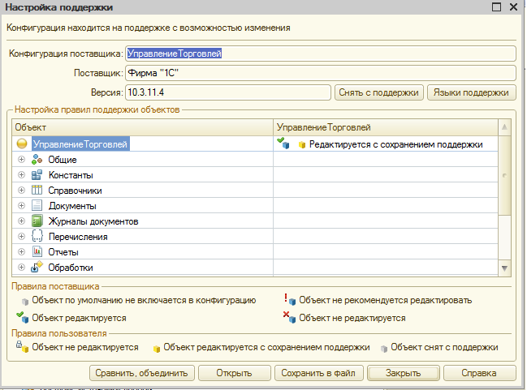
Снимать конфигурацию с поддержки опасно!
В "1С:Предприятии 8" любая конфигурация может стоять на поддержке одной или нескольких других конфигураций, называемых конфигурациями поставщика. В качестве конфигурации поставщика может выступать конфигурация, созданная командой Конфигурация - Поставка конфигурации - Создать файлы поставки и обновления конфигурации. В результате выполнения этой команды создается файл конфигурации (cf).
25

Slide 26
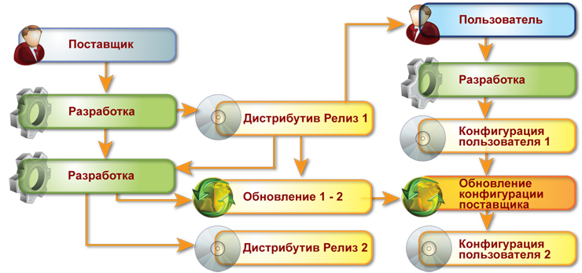
Общая схема взаимодействия поставщика и пользователя
26

Slide 27
Модификация алгоритма обновления с помощью правил поддержки
Существуют три правила поддержки объекта метаданных:
"Объект поставщика не редактируется" - пользователь не может изменять объект поставщика. Основное предназначение этого правила будет описано ниже, но пользователь может установить его с целью страховки от случайных изменений. При обновлении такие объекты будут полностью заменяться на объекты поставщика новой версии.
"Объект поставщика редактируется с сохранением поддержки" - основное правило. В этом случае алгоритм объединения в точности совпадает с описанным.
"Объект поставщика снят с поддержки" - пользователь не хочет выполнять дальнейшие обновления данного объекта. Для того чтобы удалить объект поставщика, предварительно ему необходимо установить данное правило
27

Slide 28
Ограничения действий пользователя со стороны поставщика с помощью правил поставки
28

Slide 29
Расширения конфигурации.
Механизм расширения конфигурации ‑ это специальный механизм, предназначенный для доработки расширяемой конфигурации без изменения этой конфигурации (в том числе без снятия с поддержки).
Основное назначение расширения конфигурации ‑ это доработка прикладного решения при внедрении (или в «облаке») под нужды клиента. При этом дорабатываемую конфигурацию не надо снимать с поддержки. В результате сохраняется простота обновления типового прикладного решения, стоящего на поддержке, с необходимостью выполнять доработки. При разработке расширения следует понимать некоторые особенности функционирования расширения конфигурации. Так, расширяемая конфигурация в любой момент может быть изменена, например, в результате обновления. При этом разработчик расширения не может никак повлиять на возможность или невозможность обновления. Также следует учитывать тот факт, что в системе могут функционировать более одного расширения и автор каждого расширения (в общем случае) не знает, как функционирует другое расширение.
29

Slide 30
Расширения конфигурации.
Каждое расширение имеет свое назначение (свойство расширения Назначение расширения конфигурации). Назначение расширения конфигурации описывает, для какой цели создается это расширение. Расширение может иметь одно из следующих назначений:
● Исправление
● Адаптация
● Дополнение
30

Slide 31
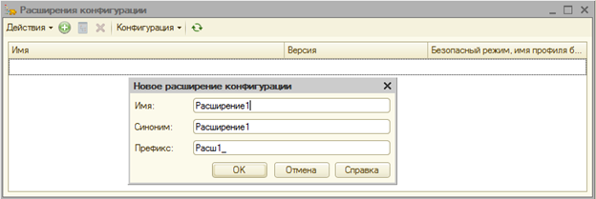
Расширения конфигурации.
Создаем новое расширение в конфигураторе в окне «Расширения конфигурации», меню Конфигурация -> Расширения конфигурации.
При создании расширения необходимо указать имя расширения, его синоним и префикс имен методов и объектов, создаваемых в расширении. Этот префикс будет автоматически добавляться к новым отчетам, обработкам и подсистемам, которые созданы в расширении, а также к обработчикам событий, которые создаются в расширяющих формах.
31

Slide 32
Расширения конфигурации.
Создаем новое расширение в конфигураторе в окне «Расширения конфигурации», меню Конфигурация -> Расширения конфигурации.
При создании нового расширения из расширяемой конфигурации автоматически копируются следующие свойства: Основной режим запуска, Назначение использования, Основной язык, Режим совместимости интерфейса и Режим совместимости. Эти же свойства помечаются как контролируемые.
32

Slide 33
Расширения конфигурации.
В расширении конфигурации не поддерживается создание следующих собственных объектов:
● Общие реквизиты.
● Критерии отбора.
● Подписки на события.
● Регламентные задания.
● Функциональные опции и параметры функциональных опций.
● Определяемые типы.
● Хранилища настроек.
● Языки.
● Константы.
● Журналы документов.
● Бизнес-процессы и задачи.
● Внешние источники данных.
Не поддерживается расширение следующих объектов:
● Нельзя создавать подчиненные подсистемы.
● Если объект не может быть собственным объектом расширения ‑ его расширение также не поддерживается.
● Не поддерживается добавление реквизитов и табличных частей для:
● План видов характеристик;
● План счетов;
● План видов расчетов.
● Не поддерживается изменение структуры регистров всех видов. Поддерживается только расширение состава регистраторов.
33

Slide 34
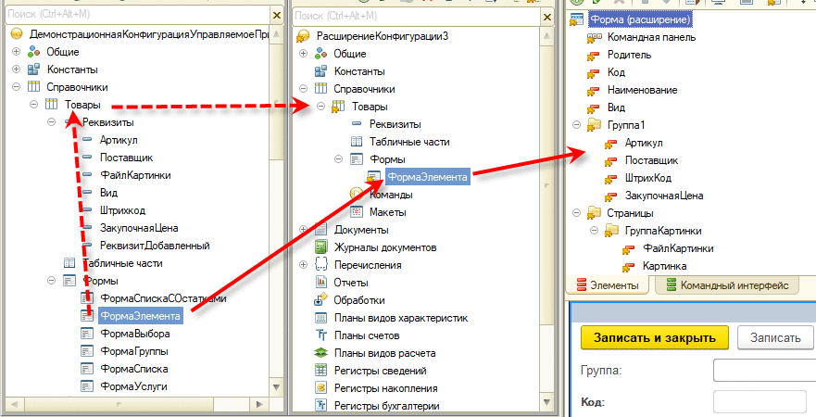
Расширения конфигурации.
На рисунке видно, что после добавления реквизита формы Объект (можно считать, что это тип СправочникСсылка.Товары), в расширение были добавлены все реквизиты справочника Товары и все объекты конфигурации, которые указаны в качестве типов реквизщитов этого справочника.
34

Slide 35
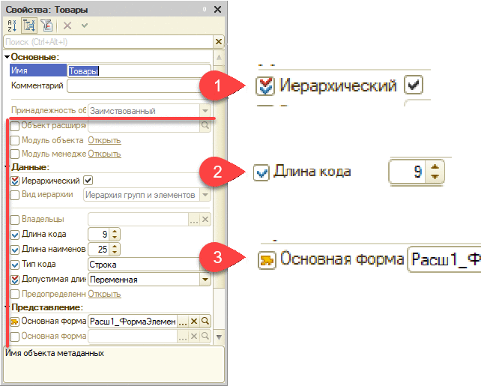
Расширения конфигурации.
● Цифрой 1 обозначен признак контролируемого свойства. Несовпадение таких свойств между расширением и расширяемой конфигурации приведет к невозможности применения расширения. Видно, что для справочника Товары указаны следующие контролируемые свойства: Иерархический и Допустимая длина кода.
● Цифрой 2 на рисунке обозначено проверяемое свойство. Несовпадение таких свойств между расширением и расширяемой конфигурацией вызовет формирование предупреждений о несовпадении свойств, но не будет препятствовать применению расшиения. На рисунке указаны следующие проверяемые свойства для справочника Товары: Длина кода, Длина наименования, Тип кода.
● Цифра 3 на рисунке обозначает модифицируемое свойство. На рисунке видно, что свойство Основная форма отмечено как модифицируемое.
35

Slide 36
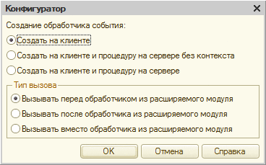
Расширения конфигурации.
Первой особенностью является то, что создавать обработчики в расширяющей форме следует с помощью панели свойств соответствующего компонента формы (форма, элемент, команда). При попытке создать обработчик, конфигуратор уточнит, когда должен быть вызван создаваемый обработчик и как он (обработчик) будет создаваться.
36

Slide 37
Расширения конфигурации.
Согласно рекомендациям фирмы 1С расширения нельзя использовать для создание отдельных модулей конфигурации, поэтому надо использовать оба подхода. Если не понятно, что лучше, создать расширение или сделать изменения в основной конфигурации, то начните с расширения. Если по окончанию разработки расширения становиться ясно, что часть расширения можно перенести в конфигурацию добавлением объектов и это не повлечет больших проблем с обновлением, то лучше сделать именно так, а функционал который меняет работу основной конфигурации оставить в расширении.
37

Slide 38
Расширения конфигурации.
Могу назвать несколько причин, при которых не стоит использовать расширения:
Большое количество новых объектов в расширении. Это плохо влияет на производительность.
Невозможность использовать механизм расширений, например старая конфигурация.
Расширение не позволяет сделать необходимые действия с минимальными затратами, например, добавить к составному типу реквизита созданные вами типы, или изменить длину строки у типа, или другие задачи которые нельзя просто выполнить с использованием расширения.
При планировании доработки становиться понятно, что будет разработан отдельный модуль или подсистема которая мало связана с имеющейся функциональность. В этом случае все части новой подсистеме надо создавать в основной конфигурации, а связь новой подсистемы и типового функционала осуществлять через расширение, если это невозможно сделать другими способами, без изменении типовой конфигурации.
38

Slide 39
Расширения конфигурации.
39

Slide 40
Итоги
В общем случае, механизм расширений не отменяет изменения конфигурации. Если посмотрите на все библиотеки которые делает 1С, то не одно из них не представлено в виде расширений. Аналогично, доработки от партнеров 1С не представляются в виде расширения, а внедряются в типовую конфигурацию.
40

Slide 41
Спасибо за внимание
41

